Slide 1

Bachelorarbeit
M.Sc. Benedikt Haas
cand. el. Emilio Rivera
Bewertung und Vergleich verschiedener Arten faltender künstlicher neuronaler Netze hinsichtlich der automatisierten Fehlererkennung kardiovaskulärer Implantate basierend auf Kamerabildern und Deep Learning

Slide 2
Gliederung
Motivation und Zielsetzung
Grundlagen
Fehlererkennung
Bildvorverarbeitung
Analyse des Picks
Bewertung und Vergleich der Architekturen
Fazit und Ausblick

Slide 3
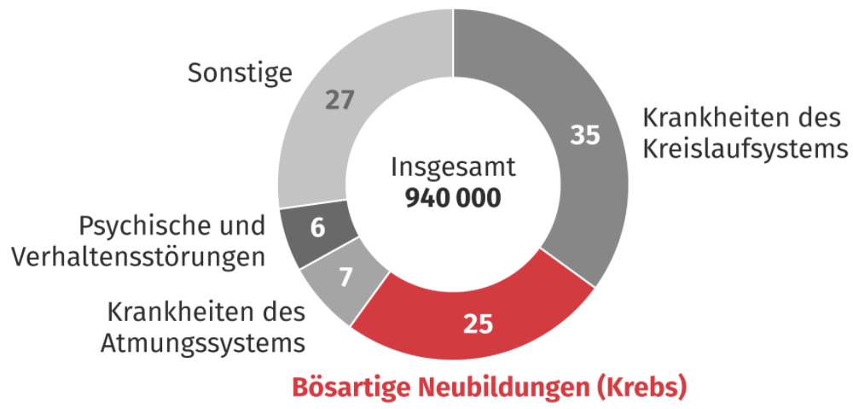
Motivation
195.690 Todesfälle in 2019 an einer Herzerkrankung [1]
Stents vermeiden eine Verstopfung bzw. ein Zusammenfallen von Gefäßen
Visuelle Inspektion durch Menschen
Zeitaufwendig
Fehleranfällig
Automatisierung des Prozesses
Niedrigere Kosten und Materialverbrauch
Qualitätssicherung
Bild entnommen aus [2]

Slide 4
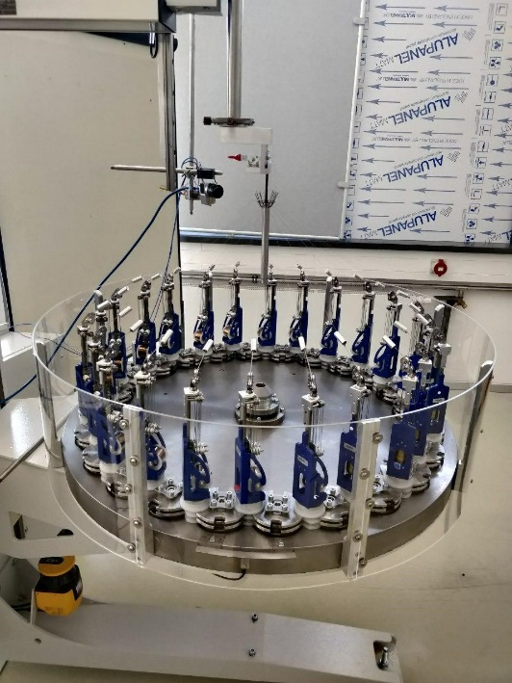
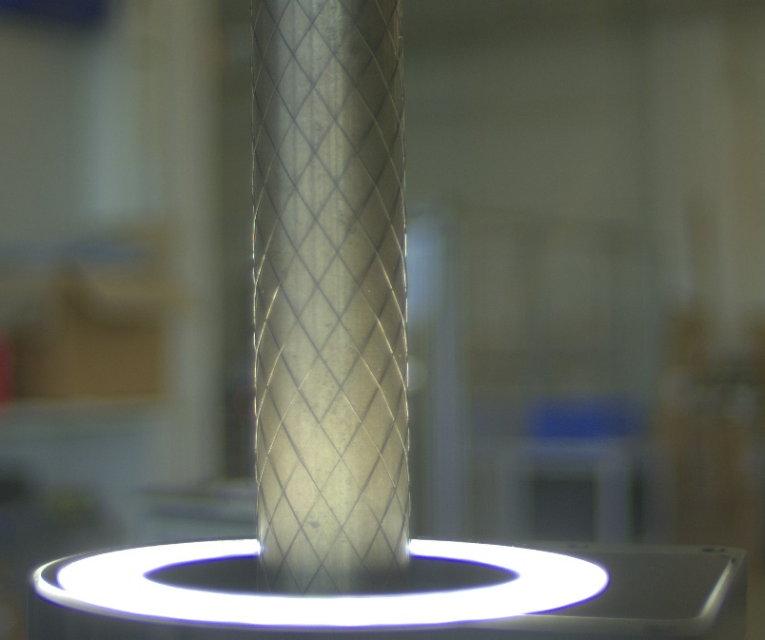
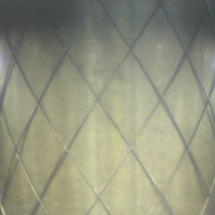
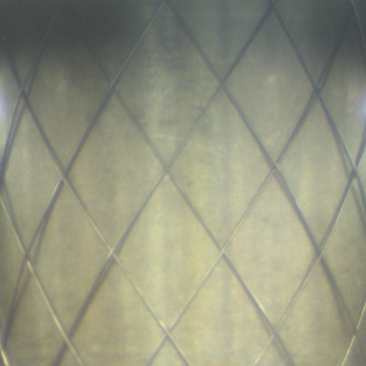
Stents
Herstellung
Drehender Ring mit Klöppeln
Klöppel drehen sich entgegengesetzt
Merkmale:
Flechtwinkel
Picklänge

Slide 5
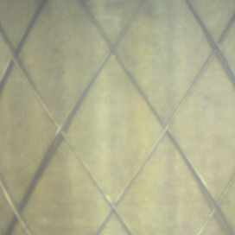
Zielsetzung
Überprüfung der Stent-Geometrie anhand der Picklänge basierend auf Kamerabildern
Geeignete Bildvorverarbeitung
Implementierung der faltenden künstlichen neuronalen Netze
Evaluierung der Netze
Vergleich
Abschließende Fehlerlokalisierung
Ursprüngliches Bild aus [3]

Slide 6
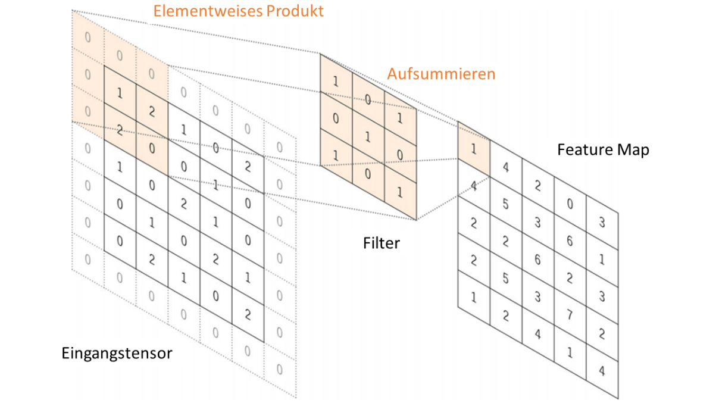
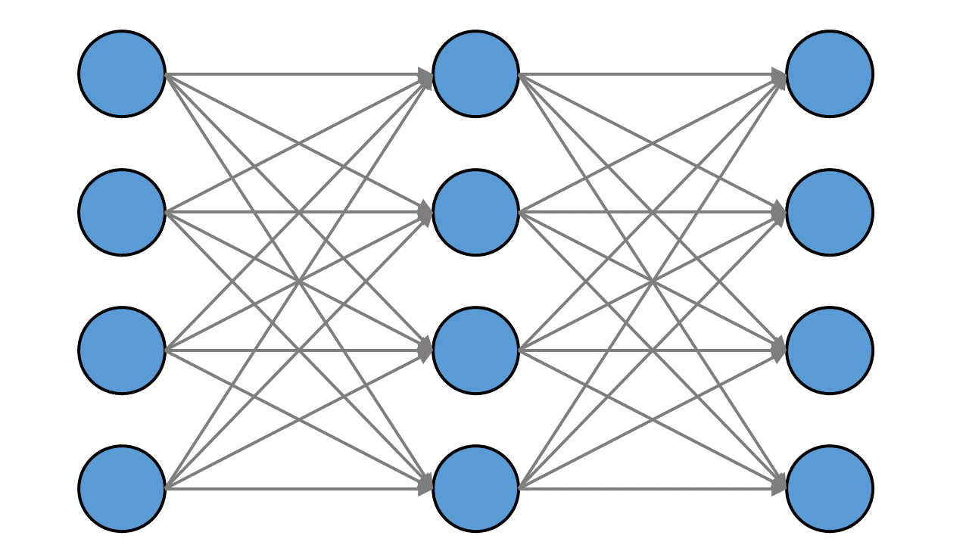
Faltende neuronale Netze (CNNs)
Vorwärtsgekoppelte Netzwerkarchitekturen
Besonders für Bilderanalyse geeignet
Convolutional Layer → Faltungsoperation
Pooling Layer
Max Pooling, Average Pooling
Fully Connected Layer
Entnommen und übersetzt aus [4]

Slide 7
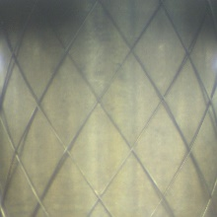
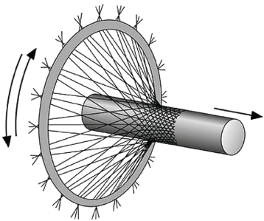
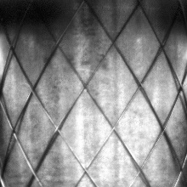
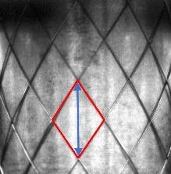
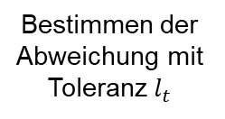
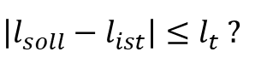
Sichtprüfung der Stents während der Produktion
1
Aufnahme
3
4
Flechten des Stents
2
Analyse des mittleren Picks
Bildvorverarbeitung
Bilderfassung
Gemessene
Picklänge
Flechtmaschine anhalten, Korrigieren des Fehlers und Fortsetzung des Flechtens
Fehler erkannt und Lokalisiert
$\left|l_{soll}−l_{ist}\right|≤l_{t}$ ?
Bestimmen der Abweichung mit Toleranz $l_{t}$
6
5

Slide 8
Sichtprüfung der Stents während der Produktion
1
Aufnahme
3
4
Flechten des Stents
2
Analyse des mittleren Picks
Bildvorverarbeitung
Bilderfassung
Gemessene
Picklänge
Flechtmaschine anhalten, Korrigieren des Fehlers und Fortsetzung des Flechtens
Fehler erkannt und Lokalisiert
$\left|l_{soll}−l_{ist}\right|≤l_{t}$ ?
Bestimmen der Abweichung mit Toleranz $l_{t}$
6
5

Slide 9
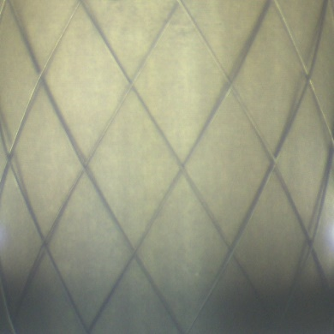
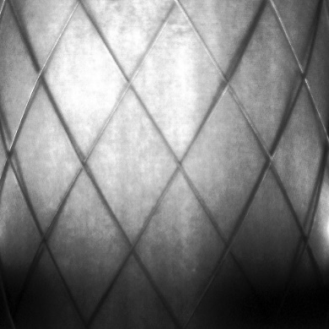
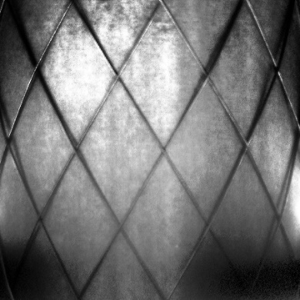
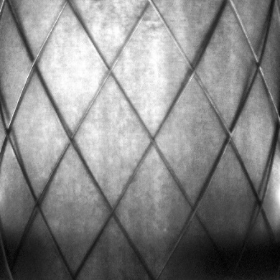
Histogrammausgleich
Kontrasterhöhung
Adaptiver Histogrammausgleich (AHE)
Mehrere Histogramme
Abgeleitet aus Nachbarschaftsbereich
Kontrastbegrenzter adaptiver Histogrammausgleich (CLAHE)
Begrenzung der Verstärkung
Bild-
vorverarbeitung
Analyse
des Picks
Abweichung Bestimmen
Ursprüngliches Bild aus [3]

Slide 10
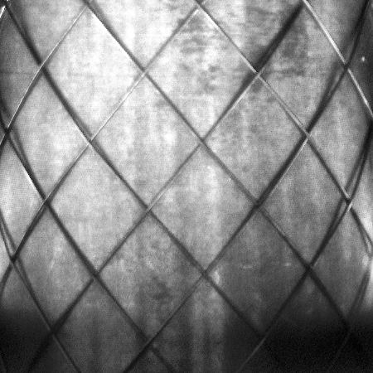
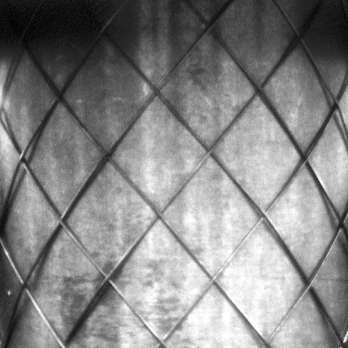
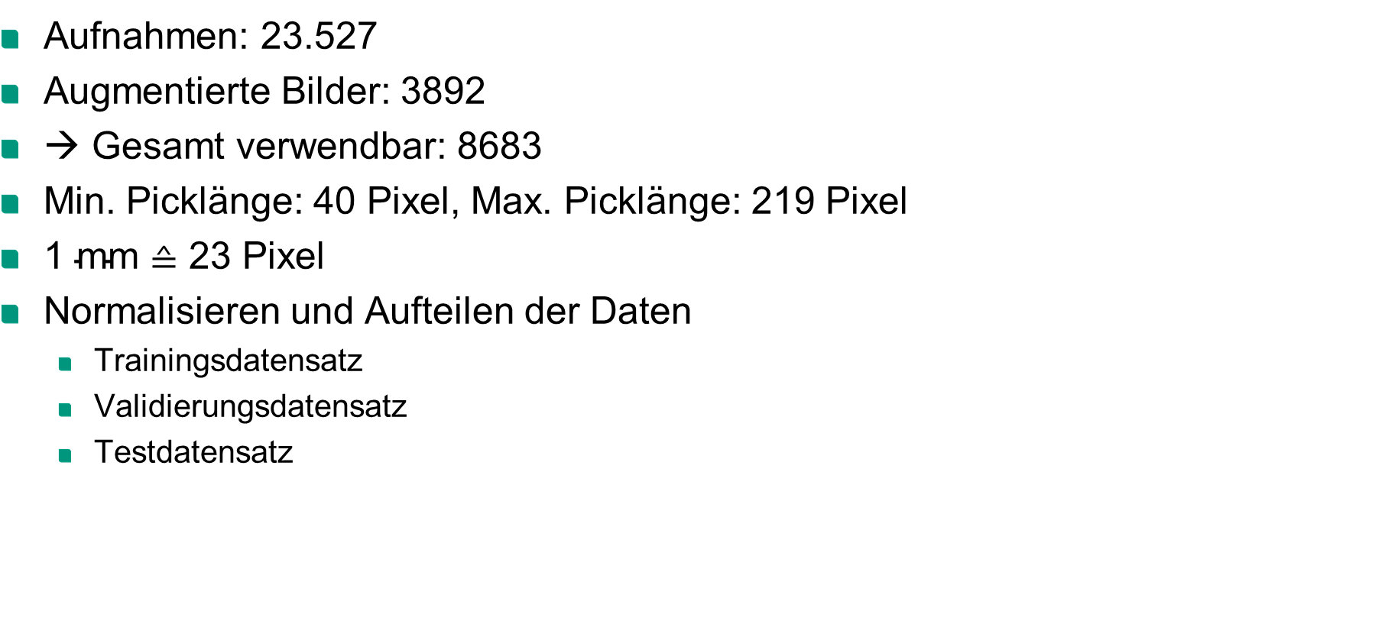
Datensatz
Aufnahmen: 23.527
Augmentierte Bilder: 3892
→ Gesamt verwendbar: 8683
Min. Picklänge: 40 Pixel, Max. Picklänge: 219 Pixel
$\text{1 }\text{mm}\text{ ≙ 23 }\text{Pixel}$
Normalisieren und Aufteilen der Daten
Trainingsdatensatz
Validierungsdatensatz
Testdatensatz
Bild-
vorverarbeitung
Analyse
des Picks
Abweichung Bestimmen

Slide 11
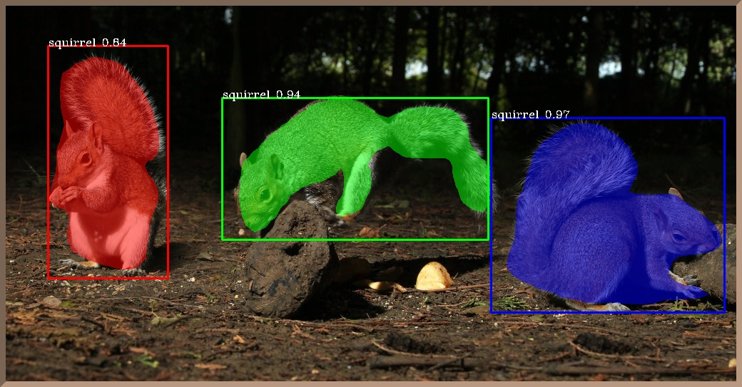
Auswahl von neuronalen Netzen
Bildklassifizierung, Objekterkennung, Segmentierung
AlexNet (2012)
VGG (2014)
ResNetV2 (2016)
Inception-v4 (2017)
Inception-ResNet-v2 (2017)
Xception (2017)
MobileNetV3 (2019)
EfficientNet (2019)
Bild-
vorverarbeitung
Analyse
des Picks
Abweichung Bestimmen
Ursprüngliches Bild aus [5]

Slide 12
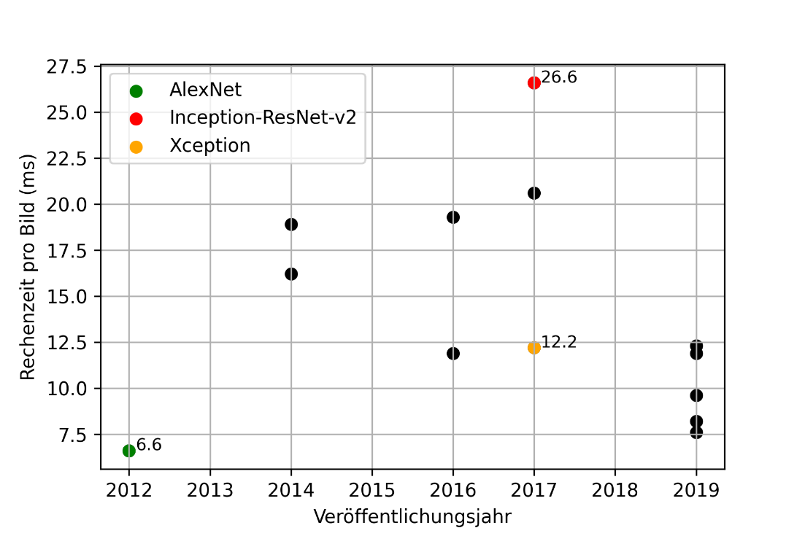
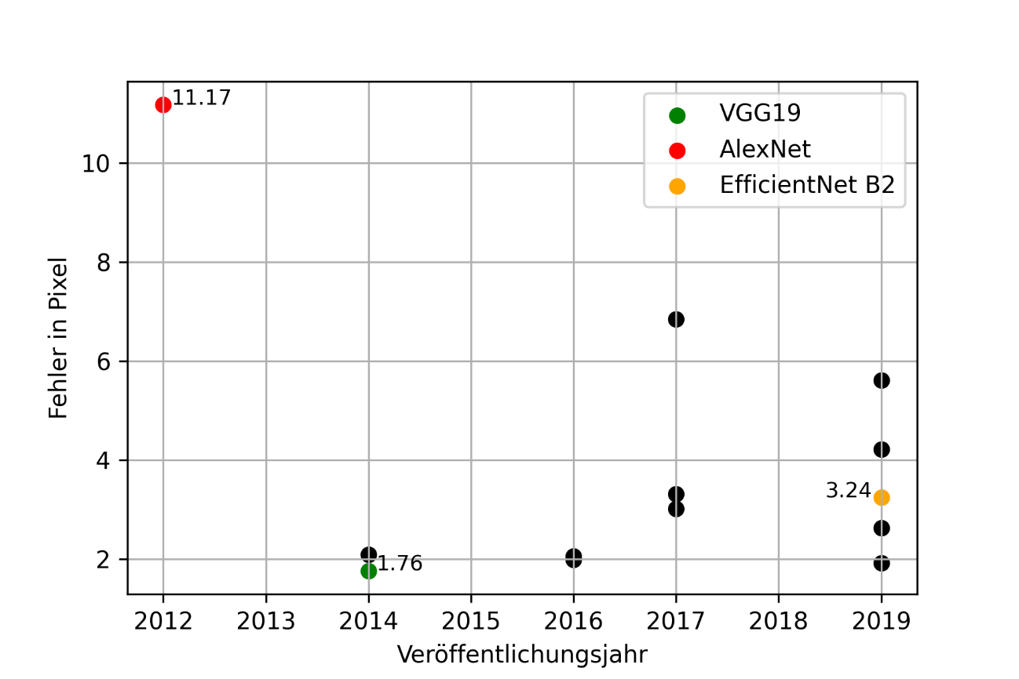
Ergebnisse und Vergleich
Architektur | Trainingsdauer
VGG19 | 15h 48m 28s
AlexNet | 4h 55m 54s
EfficientNet B2 | 16h 56m 49s
Inception-ResNet-v2 | 20h 32m 46s
Xception | 12h 30m 33s
Bild-
vorverarbeitung
Analyse
des Picks
Abweichung Bestimmen

Slide 13
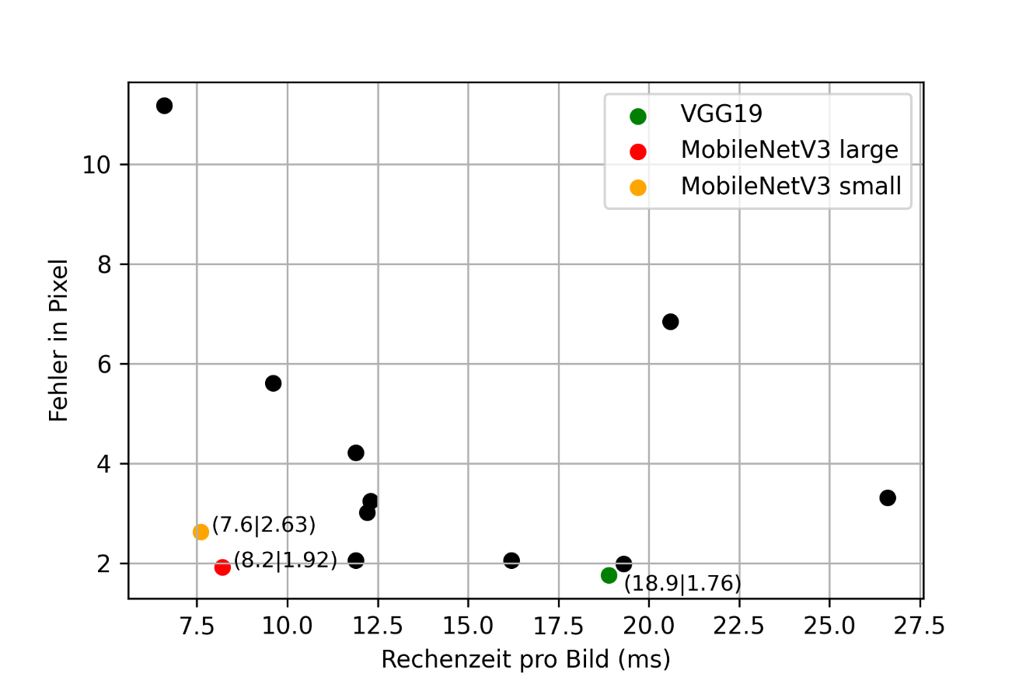
Fehler zu Rechenzeit
Architektur | Fehler (Pixel) | Rechenzeit pro Bild (ms)
VGG19 | 1,764 | 18,9
MNV3 large | 1,924 | 8,2
MNV3 small | 2,634 | 7,6
Architektur | Trainingsdauer
VGG19 | 15h 48m 28s
MNV3 large | 14h 5m 24s
MNV3 small | 22h 4m 32s
Bild-
vorverarbeitung
Analyse
des Picks
Abweichung Bestimmen

Slide 14
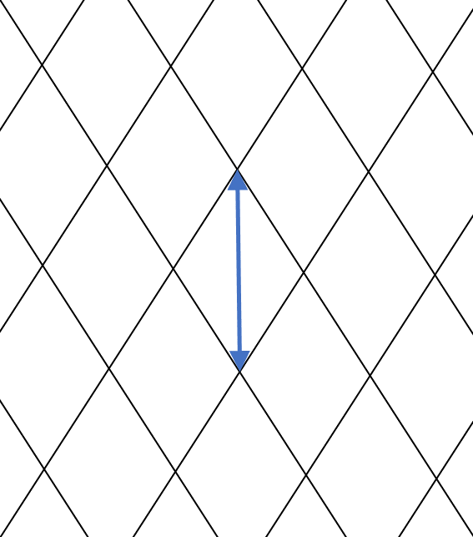

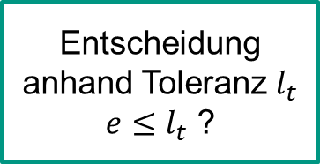
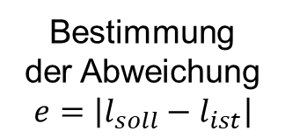
Fehlerbestimmung
Gegeben: Sollwert, Toleranz
Fehler anhand Abweichung und Toleranz
Analyse des mittleren Picks
Gemessene Picklänge
$$l_{ist}$$
Bestimmung
der Abweichung
$$e=\left|l_{soll}−l_{ist}\right|$$
Entscheidung anhand Toleranz $l_{t}$
$e≤l_{t}$ ?
Bild-
vorverarbeitung
Analyse
des Picks
Abweichung Bestimmen

Slide 15
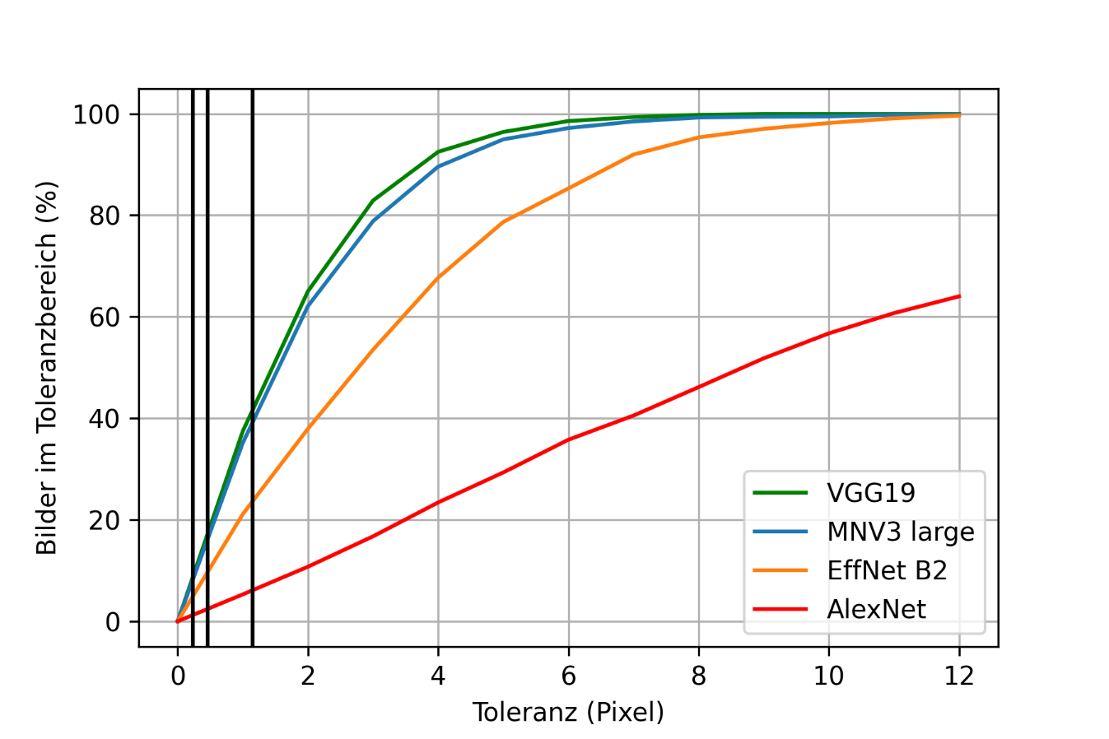
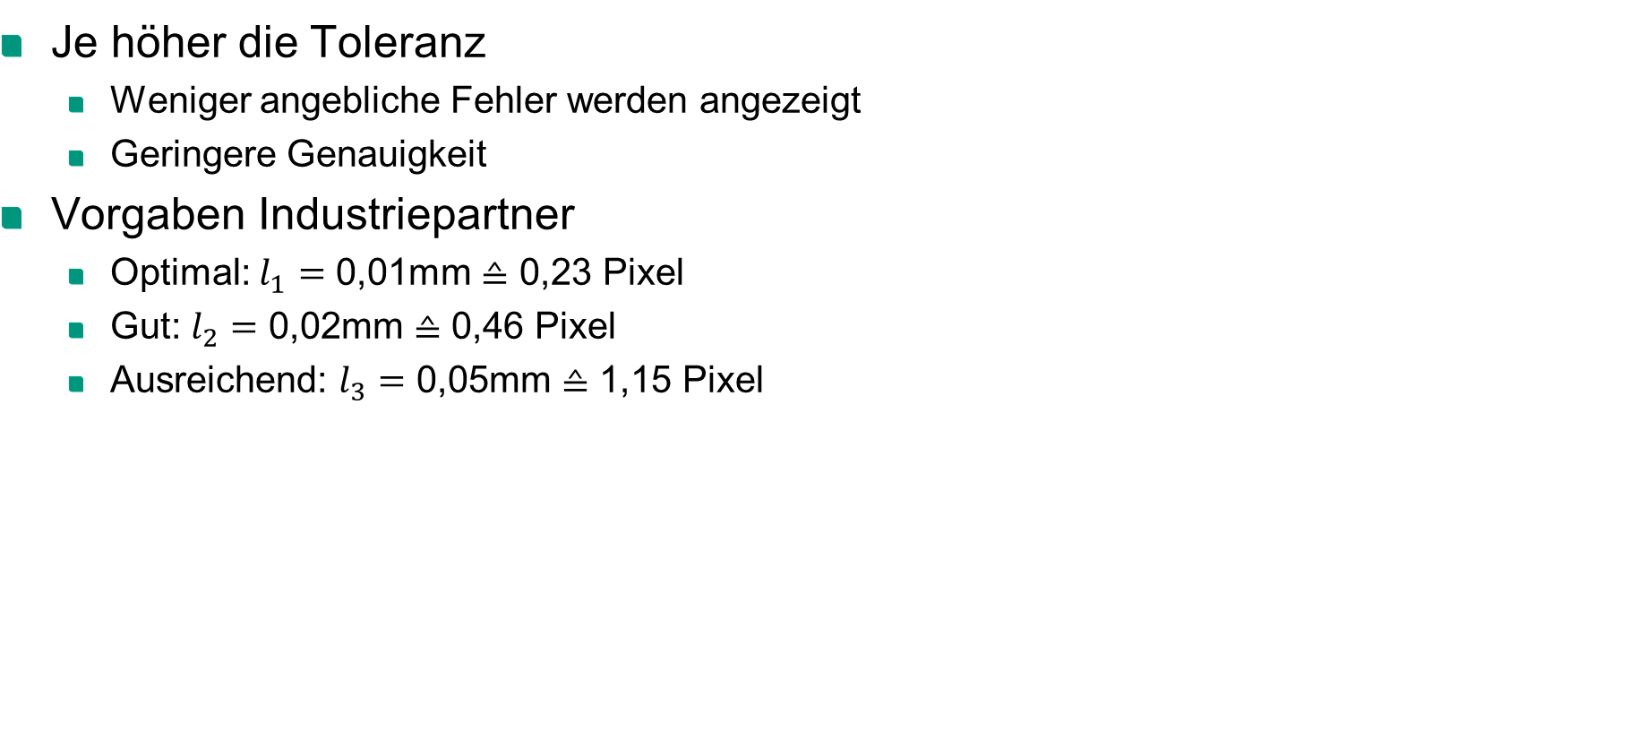
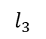
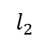
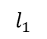
Toleranzwert
Je höher die Toleranz
Weniger angebliche Fehler werden angezeigt
Geringere Genauigkeit
Vorgaben Industriepartner
Optimal: $l_{1}=\text{0,01}\text{mm}≙\text{0,23 }\text{Pixel}$
Gut: $l_{2}=\text{0,02}\text{mm}≙\text{0,46 }\text{Pixel}$
Ausreichend: $l_{3}=\text{0,05}\text{mm}≙\text{1,15 }\text{Pixel}$
$$l_{1}$$
$$l_{2}$$
$$l_{3}$$
Bild-
vorverarbeitung
Analyse
des Picks
Abweichung Bestimmen

Slide 16
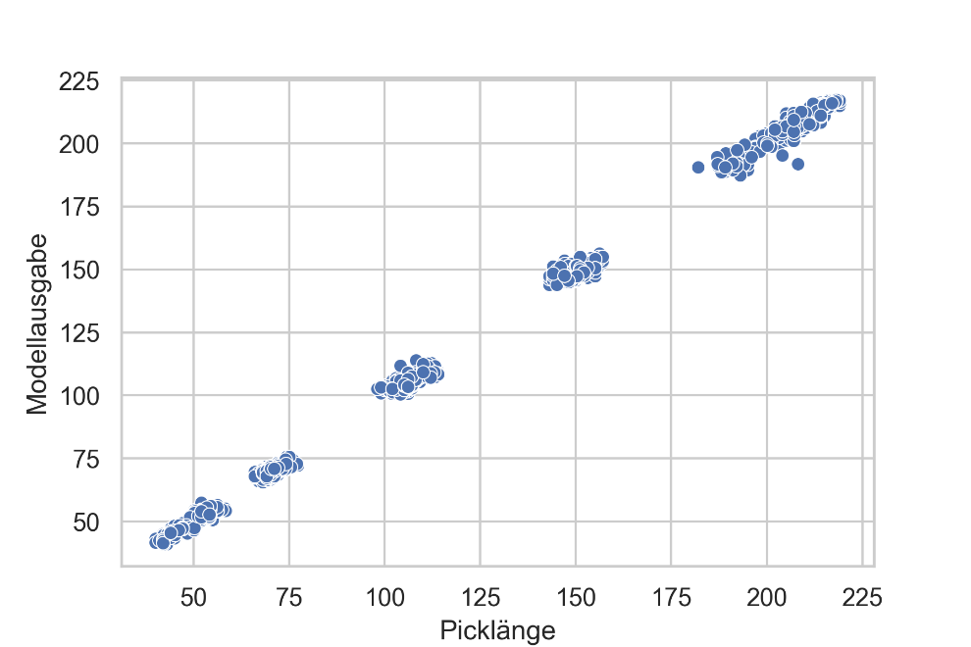
Fazit und Ausblick
Ergebnisse:
Unterschiedliche Netzwerkarchitekturen
Bewertung und Vergleich der Netze → VGG19: 0,077mm
Zielzahlen schwer zu erzielen
Ausblick:
Hyperparameteroptimierung
Erweiterung des Datensatzes mit anderen Flechtwinkeln, Lichtverhältnissen, Hintergründen

Slide 17
Vielen Dank für Ihre Aufmerksamkeit!

Slide 18
Backup – Histogrammausgleich
Ursprüngliches Bild
Histogrammausgleich
AHE
CLAHE

Slide 19
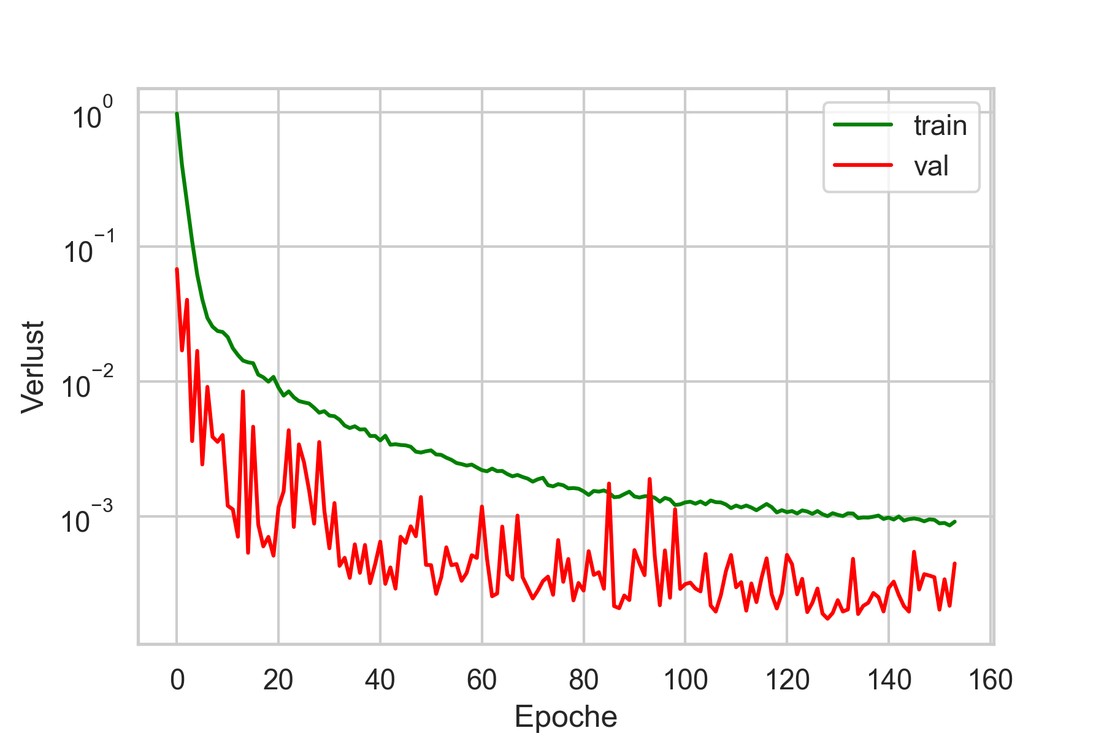
Backup – Trainingsverlauf (VGG19)

Slide 20
Backup – Netzwerkanwendungen
Architektur | Klassifizierung | Objekterkennung | Segmentierung | Sonstige
AlexNet | ✓ |  |  | Quantisierung
VGG | ✓ |  |  | Superauflösung
ResNetV2 | ✓ |  | ✓ | Covid-19 Diagnose
Inception-v4 | ✓ |  | ✓ | Läsionssegmentierung
Inception-ResNet-v2 | ✓ | ✓ |  | Maschinenübersetzung
Xception | ✓ | ✓ |  | Läsionssegmentierung
MobileNetV3 | ✓ | ✓ | ✓ | Objektverfolgung
EfficientNet | ✓ | ✓ | ✓ | Covid-19 Diagnose

Slide 21
Backup – Trainingsergebnisse
Architektur | Fehler (Pixel) | Fehler (mm)
VGG19 | 1,764 | 0,077
MobileNetV3 large | 1,924 | 0,084
ResNet101V2 | 1,988 | 0,086
ResNet50V2 | 2,045 | 0,089
VGG16 | 2,085 | 0,091
MobileNetV3 small | 2,634 | 0,115
Xception | 3,020 | 0,131
EfficientNet B2 | 3,242 | 0,141
Inception-ResNet-v2 | 3,311 | 0,144
EfficientNet B1 | 4,206 | 0,183
EfficientNet B0 | 5,612 | 0,244
Inception-v4 | 6,840 | 0,297
AlexNet | 11,167 | 0,486

Slide 22
Backup – Vergleichsfaktoren
Architektur | Fehler (Pixel) | Fehler (mm) | Rechenzeit pro Bild (ms) | Trainingsdauer
VGG19 | 1,764 | 0,077 | 18,9 | 15h 48m 28s
MobileNetV3 large | 1,924 | 0,084 | 8,2 | 14h 5m 24s
ResNet101V2 | 1,988 | 0,086 | 19,3 | 18h 15m 18s
ResNet50V2 | 2,045 | 0,089 | 11,9 | 13h 24m 31s
VGG16 | 2,085 | 0,091 | 16,2 | 8h 40m 55s
MobileNetV3 small | 2,634 | 0,115 | 7,6 | 22h 4m 32s
Xception | 3,020 | 0,131 | 12,2 | 12h 30m 33s
EfficientNet B2 | 3,242 | 0,141 | 12,3 | 16h 56m 49s
Inception-ResNet-v2 | 3,311 | 0,144 | 26,6 | 20h 32m 46s
EfficientNet B1 | 4,206 | 0,183 | 11,9 | 10h 52m 11s
EfficientNet B0 | 5,612 | 0,244 | 9,6 | 7h 26m 50s
Inception-v4 | 6,840 | 0,297 | 20,6 | 12h 7m 27s
AlexNet | 11,167 | 0,486 | 6,6 | 4h 55m 54s

Slide 23
Verweise
[1]: https://www.destatis.de/DE/Themen/Gesellschaft-Umwelt/Gesundheit/Todesursachen/Tabellen/sterbefaelle-herz-kreislauf-erkrankungen-insgesamt.html (Abgerufen am: 05.03.2021, 10:46)
[2]:https://www.destatis.de/DE/Presse/Pressemitteilungen/Grafiken/Gesundheit/2021/_Statisch/20210203-sterbefaelle-2019.png?__blob=poster (Abgerufen am: 14.04.2021, 20:57)
[3]: Stents4Tomorrow, Project coordinator: Marc Bräuner, ADMEDES GmbH
[4]: Rikiya Yamashita; Mizuho Nishio; Richard Kinh Gian Do; Kaori Togashi. Convolutional neural networks: ann overview and application in radiology. Insights into Imaging, 9:611–629, 2018
[5]: https://github.com/ayoolaolafenwa/PixelLib (Abgerufen am: 17.04.2021, 20:07)

